Slide 1
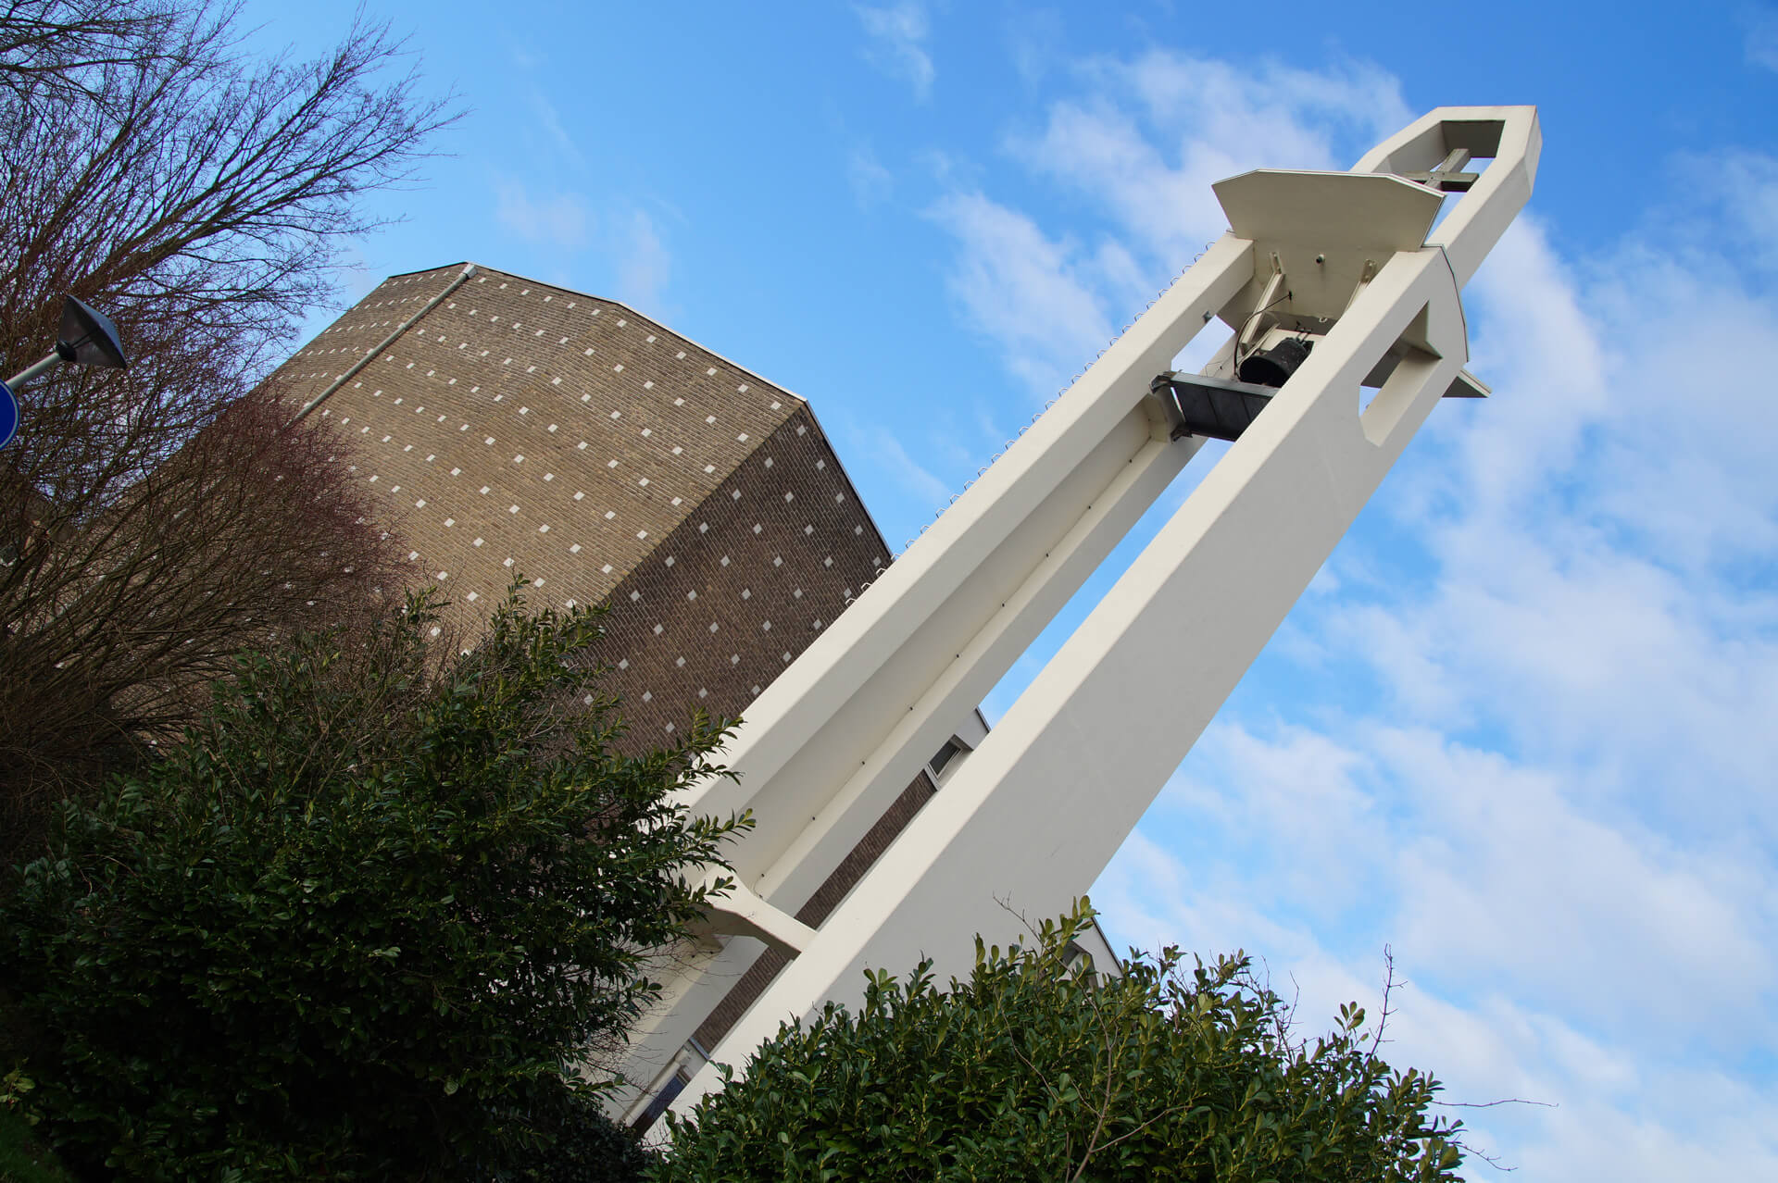
De HERE komt voor altijd wonen bij zijn volk Israël
De Here woont voor altijd bij ons!

Slide 2
Thema: De Heer woont voor altijd bij ons! – ds. H. Venema Groningen
Welkom en Aanbidding
Zingen Psalm 100: 1 en 2
Votum en Groet
Zingen Psalm 100: 3 en 4
Gebed
Luisteren naar God - Lezen 1 Koningen 8: 1-13 (tekst vers 10-11) en 2 Kronieken 5:11-14
Zingen: Psalm 122: 1-3
Preek: De Heer woont voor altijd bij ons! – lezen: Jaco van Maaren
Zingen: Psalm 47:1-3
Dank en gebed
Dankgebed en voorbede
Mededelingen en collecte
Zingen: Psalm 136: 1-3, 21
Zegen

Slide 3
Psalm 100
1
Juicht, alle volken, prijst de HEER! Dient God met vreugde, geeft Hem eer. Komt, jubelt voor zijn aangezicht en wandelt vrolijk in zijn licht.
2
De HEER is God, erkent zijn macht, Hij schiep ons door zijn grote kracht. Wij zijn van Hem in eeuwigheid, zijn volk, de schapen die Hij weidt.

Slide 4
Thema: De Heer woont voor altijd bij ons! – ds. H. Venema Groningen
Welkom en Aanbidding
Zingen Psalm 100: 1 en 2
Votum en Groet
Zingen Psalm 100: 3 en 4
Gebed
Luisteren naar God - Lezen 1 Koningen 8: 1-13 (tekst vers 10-11)
Zingen: Psalm 122: 1-3
Preek: De Heer woont voor altijd bij ons! – lezen: Jaco van Maaren
Zingen: Psalm 47:1-3
Dank en gebed
Dankgebed en voorbede
Mededelingen en collecte
Zingen: Psalm 136: 1-3, 21
Zegen

Slide 5
Psalm 100
3
Gaat zingend door zijn tempelpoort, zet in zijn voorhof 't zingen voort, zingt daar zijn grote naam ter eer, zingt tot zijn glorie, looft de HEER!
4
Want goedertieren is de HEER, zijn goedheid eindigt nimmermeer, zijn trouw en waarheid houden kracht tot in het verste nageslacht.

Slide 6
Thema: De Heer woont voor altijd bij ons! – ds. H. Venema Groningen
Welkom en Aanbidding
Zingen Psalm 100: 1 en 2
Votum en Groet
Zingen Psalm 100: 3 en 4
Gebed
Luisteren naar God - Lezen 1 Koningen 8: 1-13 (tekst vers 10-11) en 2 Kronieken 5:11-14
Zingen: Psalm 122: 1-3
Preek: De Heer woont voor altijd bij ons! – lezen: Jaco van Maaren
Zingen: Psalm 47:1-3
Dank en gebed
Dankgebed en voorbede
Mededelingen en collecte
Zingen: Psalm 136: 1-3, 21
Zegen

Slide 7
Psalm 122
1
Ik was verheugd, toen men mij zei: Laat ons naar 't huis de HEREN gaan, om voor Gods aangezicht te staan. Kom, ga met ons en doe als wij. Jeruzalem, dat ik bemin, nu treden wij uw poorten in. Daar staan, o Godsstad, onze voeten. Jeruzalem is hecht gebouwd, wel saamgevoegd, wie haar aanschouwt, zal haar als stad van vrede groeten.

Slide 8
Psalm 122
2
De stammen, naar Gods naam genoemd, gaan daarheen op, naar zijn bevel. Een voorschrift is voor Israël, dat elk des HEREN naam daar roemt. Jeruzalem, dat ik bemin, nu treden wij uw poorten in. Uw vrede moge ons geleiden. Want ook de zetels van het recht van 't huis van David, 's HEREN knecht, staan daar om onrecht te bestrijden.

Slide 9
Psalm 122
3
Vraagt vrede voor Jeruzalem. Dat wie u liefheeft en bemint, binnen uw muren vrede vindt. Rust zij er in uw burcht voor hem. Jeruzalem, dat ik bemin, nu treden wij uw poorten in. Gods vrede moge u bezoeken: om vriend en broeder spreek ik nu. Om 's HEREN tempel binnen u wil ik het goede voor u zoeken.

Slide 10
Thema: De Heer woont voor altijd bij ons! – ds. H. Venema Groningen
Welkom en Aanbidding
Zingen Psalm 100: 1 en 2
Votum en Groet
Zingen Psalm 100: 3 en 4
Gebed
Luisteren naar God - Lezen 1 Koningen 8: 1-13 (tekst vers 10-11) en 2 Kronieken 5:11-14
Zingen: Psalm 122: 1-3
Preek: De Heer woont voor altijd bij ons! – lezen: Jaco van Maaren
Zingen: Psalm 47:1-3
Dank en gebed
Dankgebed en voorbede
Mededelingen en collecte
Zingen: Psalm 136: 1-3, 21
Zegen

Slide 11
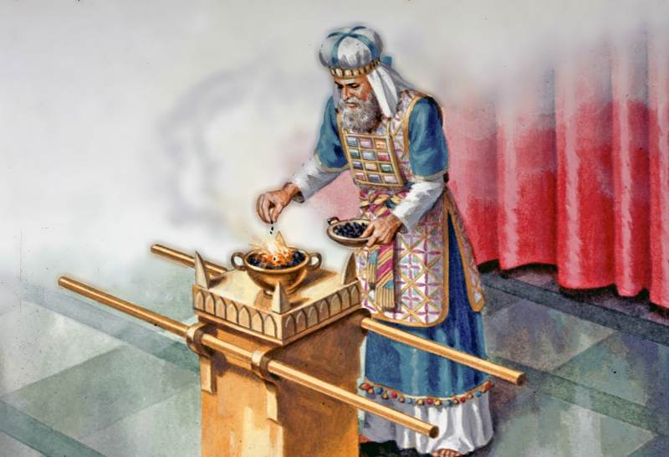
Zodra de priesters uit het heiligdom naar buiten kwamen, vulde een
wolk de tempel van de HEER. De priesters konden hun dienst niet meer verrichten, want de majesteit van de HEER vulde de hele tempel.

Slide 12
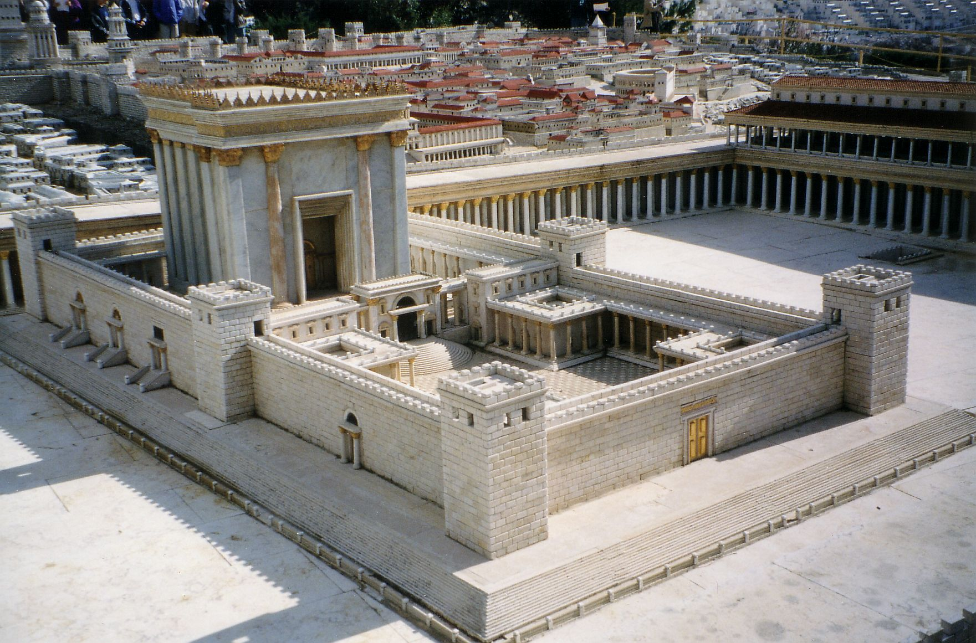
1. Het moment van zijn komst
2. De manier van zijn komst
3. Het gevolg van zijn komst

Slide 13
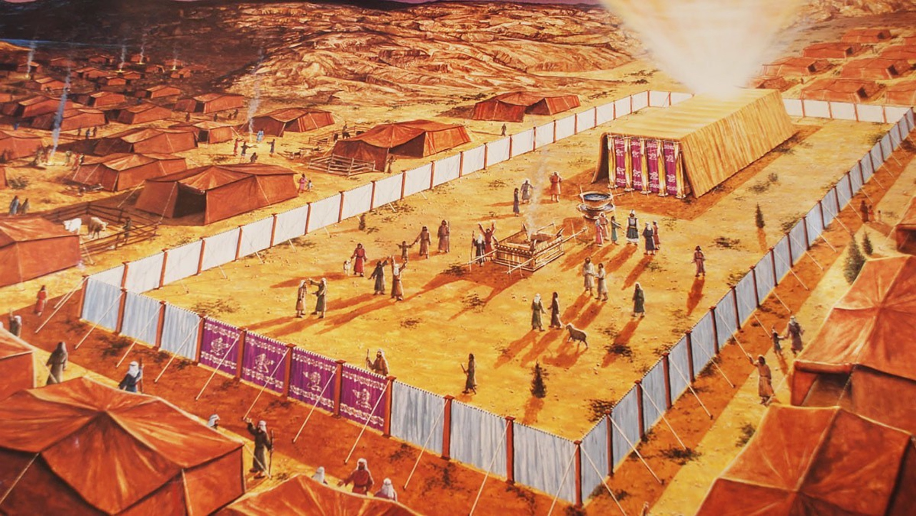
De HERE kampeerde nog altijd in een tent,
al sinds de tijd van Mozes.

Slide 14
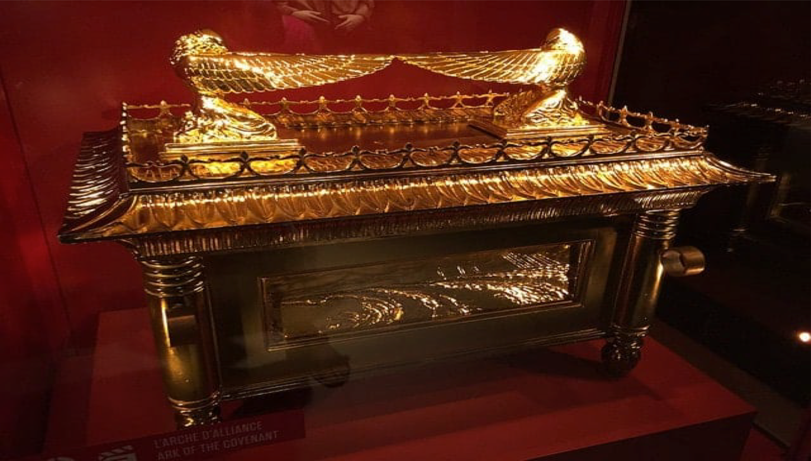
Het bloed van een stier gesprenkeld op het deksel van de ark, de troon van God, om verzoening te doen over de zonden van het volk.

Slide 15
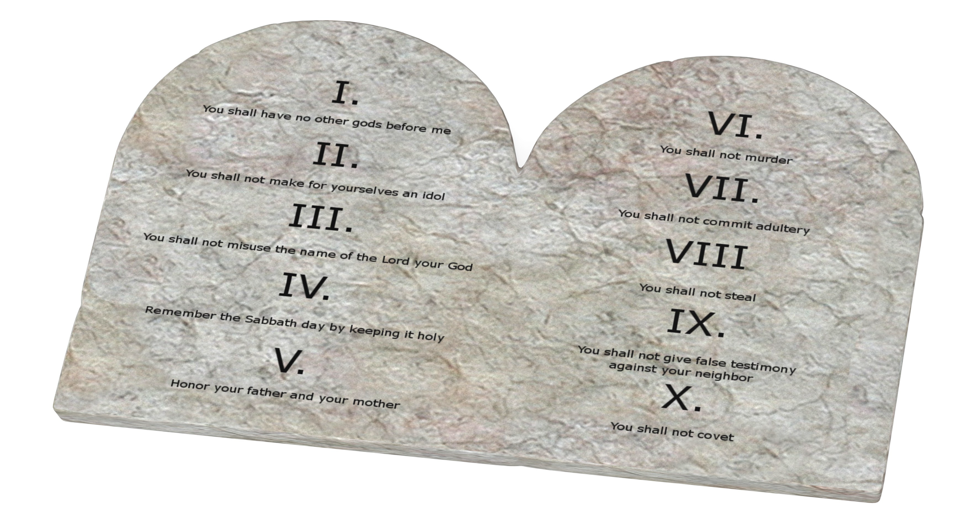
De wet van God
De 10 geboden.

Slide 16
De HERE komt voor altijd wonen bij zijn volk Israël
De Here woont voor altijd bij ons!

Slide 17
Psalm 47
1
Juicht, o volken, juicht, handklapt en betuigt onze God uw vreugd, weest in Hem verheugd, jubelt voor de HEER, buigt u voor Hem neer. Ieder vreest zijn kracht, elk zijn koningsmacht. 's HEREN majesteit en zijn heerlijkheid zijn op heel de aard wijd en zijd vermaard.

Slide 18
Psalm 47
2
Onder onze macht heeft de HEER gebracht volken overal, naties zonder tal. Zo gaf God hun land Jakob tot een pand. 't Is de roem en trots van de kindren Gods. Onvervreemdbaar is deze erfenis, die zijn liefd' ons schenkt, daar Hij ons gedenkt.

Slide 19
Psalm 47
3
God vaart voor het oog met gejuich omhoog. Blij bazuingeluid roept zijn grootheid uit, heel het wereldrond zingt met hart en mond. Psalmzingt Gode, zingt! Hoort, zijn lof weerklinkt. Volken, geeft de Heer, onze Koning, eer, looft zijn majesteit, weest in Hem verblijd.

Slide 20
Thema: De Heer woont voor altijd bij ons! – ds. H. Venema Groningen
Welkom en Aanbidding
Zingen Psalm 100: 1 en 2
Votum en Groet
Zingen Psalm 100: 3 en 4
Gebed
Luisteren naar God - Lezen 1 Koningen 8: 1-13 (tekst vers 10-11) en 2 Kronieken 5:11-14
Zingen: Psalm 122: 1-3
Preek: De Heer woont voor altijd bij ons! – lezen: Jaco van Maaren
Zingen: Psalm 47:1-3
Dank en gebed
Dankgebed en voorbede
Mededelingen en collecte
Zingen: Psalm 136: 1-3, 21
Zegen

Slide 21
Psalm 136
1
Looft de HEER, want Hij is goed, looft Hem met een blij gemoed, want zijn goedertierenheid zal bestaan in eeuwigheid.
2
Geeft de God der goden eer, looft nu aller heren Heer, want zijn goedertierenheid zal bestaan in eeuwigheid.

Slide 22
Psalm 136
3
God alleen heeft in zijn kracht wonderen tot stand gebracht, want zijn goedertierenheid zal bestaan in eeuwigheid.
21
Brengt de God des hemels eer, prijst zijn grootheid, looft de Heer, want zijn goedertierenheid zal bestaan in eeuwigheid.

Slide 23
De HERE komt voor altijd wonen bij zijn volk Israël
De Here woont voor altijd bij ons!

